Slide 1
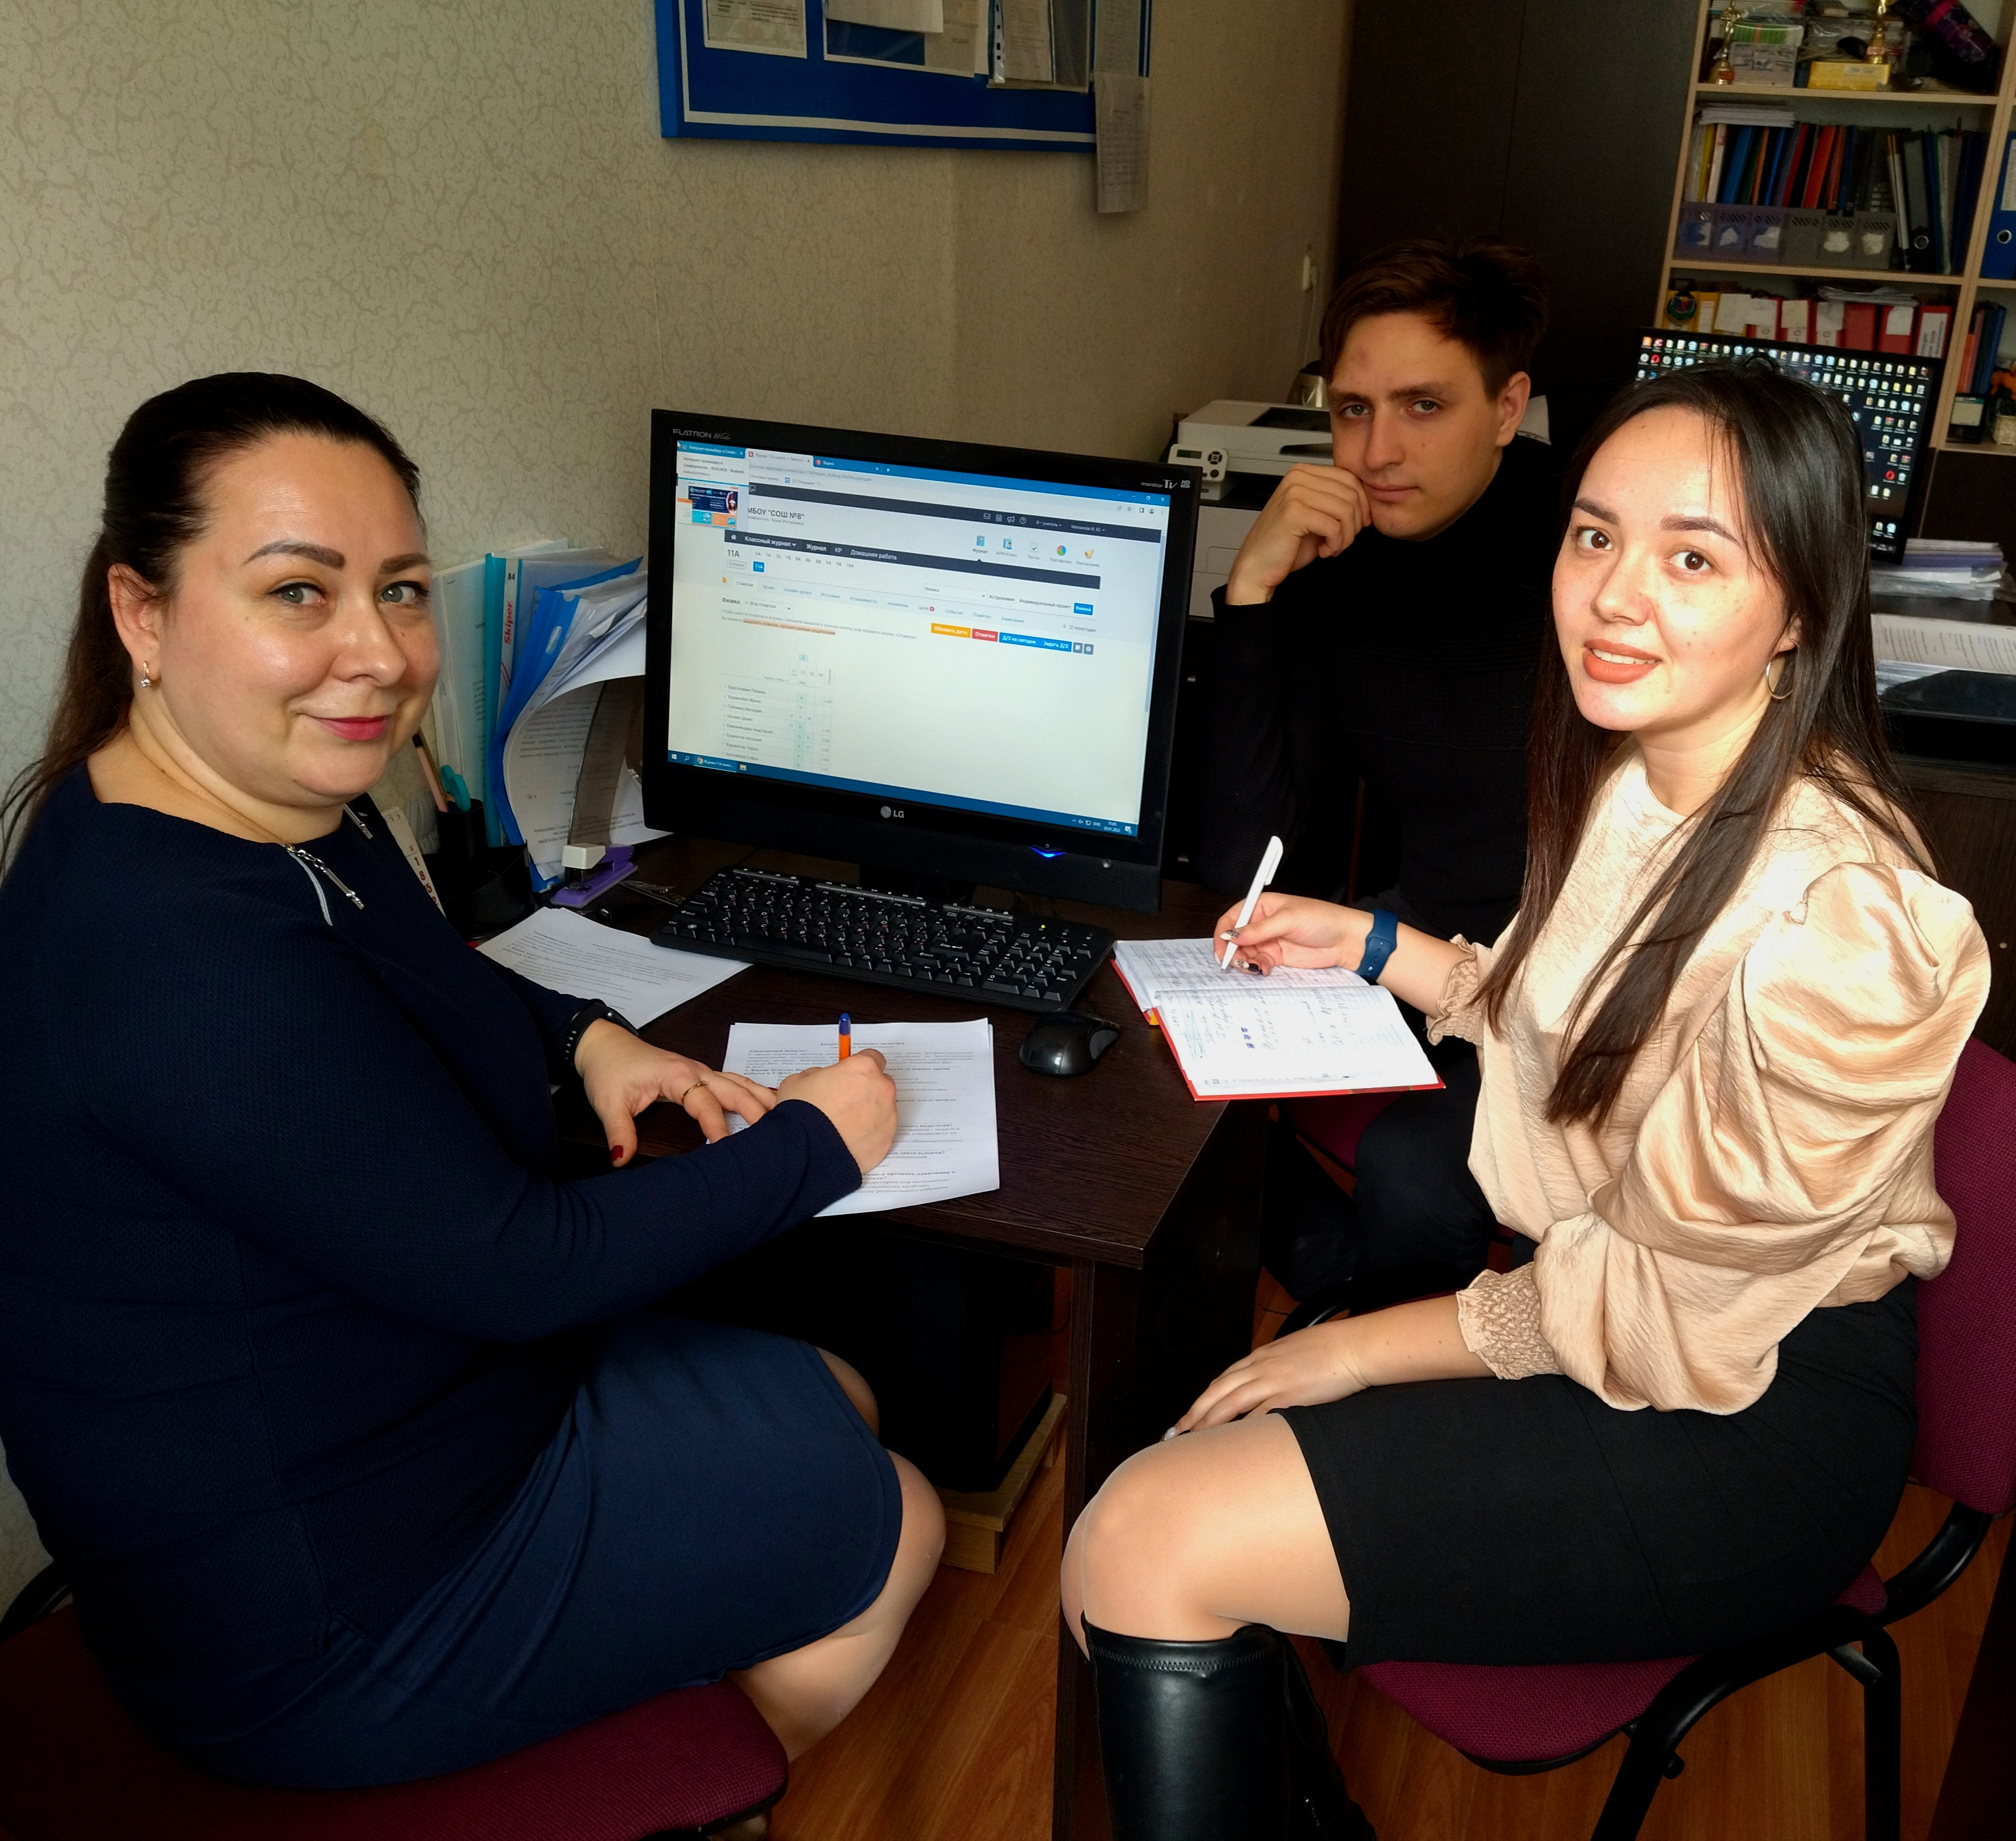
Реализация целевой модели наставничества в общеобразовательной школе (из опыта работы МБОУ «СОШ №8» г. Симферополя)
Кедук В.А., учитель истории,
педагог-наставник МБОУ «СОШ №8»
Г. Симферополя
2023

Slide 2
Там, где воспитатели не соединены в коллектив и коллектив не имеет единого плана работы, единого тона, единого точного подхода, там не может быть никакого воспитательного процесса.
Антон Семенович Макаренко

Slide 3
Наставничество - один из приоритетов федеральной образовательной и кадровой политики. Тема наставничества одна из центральных в Национальном проекте «Образование»

Slide 4
МБОУ «СОШ №8» г. Симферополя
Педагогический коллектив составляет 57 человек.
17 человек - молодые специалисты - учителя разных специальностей (историки, математики, информатик, психолог, преподаватели русского языка и литературы и др).
Учителя - наставники - 16 человек.

Slide 5
Вопросы
Какими мы хотим видеть молодых специалистов?
Каким должен быть наставник?
Что делать?

Slide 6
Кто он, учитель - молодой специалист:
молодой человек, находящийся в переходном состоянии (уже не или ещё студент, но уже и учитель);
чаще лучше и быстрее, чем опытные учителя, владеет информационными технологиями;
ближе по возрасту к учащимся;
иногда ощущает себя учеником по отношению к более старшим и опытным коллегам;
иногда через полгода работы ощущает себя многоопытным учителем.

Slide 7
Вопросы
Что делать, чтобы вырастить профессионалов?
Как это делать, чтобы в процессе наставничества формировалась не вертикальная модель отношений, а горизонтальная, чтобы опытные и малоопытные учителя стали равноправными субъектами учебно-воспитательного процесса.
Каким в таком случае должен быть наставник?

Slide 8
Учитель - наставник
Учитель с большим опытом, но стремящийся и умеющий передавать свой опыт таким образом, чтобы его приняли и использовали. Учитель, который стремится и не стесняется чему-то поучиться у своих подопечных.

Slide 9
Систематическая коллективная работа
Направления работы:
создание комфортной обстановки, благоприятной для работы молодых специалистов;
формирование мотивации педагогической деятельности;
поддержка и сопровождение;
формирование общих интересов.

Slide 10
Из опыта работы:
создание совета наставников, определение им направлений работы в данной сфере;
ознакомление молодых специалистов с документацией, совместная с наставниками работа по составлению Рабочих программ, КТП, поурочных планов и т.д.;
посещение молодыми педагогами уроков опытных учителей, работа по формированию навыков анализа уроков;
занятия - тренинги.

Slide 11
Занятия - тренинги
На таких занятиях обсуждаются проблемы, с помощью интерактивных методов находим пути разрешения проблем.

Slide 12
Трудности в работе молодого специалиста
трудности в общении с учащимися;
дисциплина на уроках;
нехватка времени (неумение рационально составить план урока и следовать ему);
конфликты с родителями учащихся и др.

Slide 13
Особенности занятий - тренингов:
проводятся по темам, связанными с выявленными проблемами («Конфликт. Мы разные», «Пути трансформации конфликтов», «Основы школьной медиации» и др.);
участники: представители администрации, учителя - наставники, молодые специалисты и малоопытные учителя). Все - равноправные участники;
используются интерактивные методы;
обязательно обсуждение с целью определения, где в учебно-воспитательной деятельности можно использовать упражнения тренинга.

Slide 14
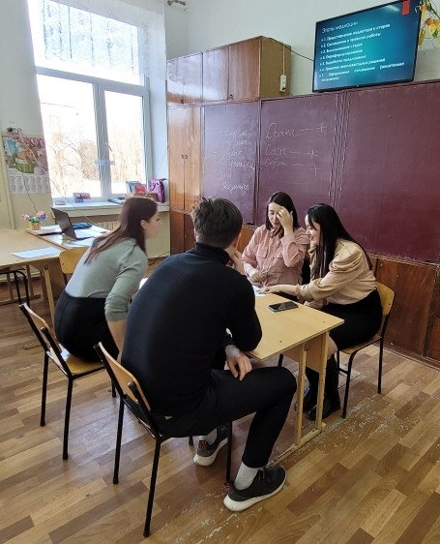
Занятия - тренинги

Slide 15
Данные занятия - тренинги помогают реализовать несколько целей:
во-первых, создаются позитивные, доверительные отношения между всеми участниками. Учителя - наставники и молодые учителя раскрываются с другой стороны.
во-вторых, оказывается помощь для решения заявленных проблем.
в - третьих, педагоги осваивают новые методики, которые можно использовать на уроках, в процессе воспитательной работы, в работе с родителями. Что и как конкретно выявляется и обсуждается.

Slide 16
Открытые уроки (но не обычные открытые уроки, а...
Урок, который готовит молодой учитель со своим наставником, а в роли учеников выступают остальные молодые учителя, опытные учителя, представители администрации.

Slide 17
Другие формы и методы работы педагога - наставника с молодыми специалистами:
консультирование (индивидуальное, групповое);
взаимопосещение уроков;
семинары - практикумы;
общие творческие дела и др.

Slide 18
Какими мы хотим видеть молодых специалистов?
Хорошими профессионалами, творческими, неравнодушными, инициативными людьми, любящими свою профессию, готовыми учиться и нести знания другим.

Slide 19
Каким должен быть наставник?
Открытым и готовым к диалогу, обладающим терпением и спокойствием, умением чувствовать и понимать молодого учителя.
Уметь строить отношениях с коллегами, с учащимися и их родителями.
Развивать свой творческий потенциал, находиться в педагогическом поиске, совершенствовать свои методы и формы работы.

Slide 21
Спасибо за внимание!

